Slide 1
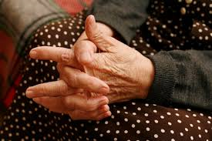
Ergotherapeutische Massnahmen bei RA
Ergotherapie Spital Wolhusen
«Immer der Deformität einen Schritt voraus sein»
Christine Ritter, dipl. Ergotherapeutin FH
Februar 2019
Notes:
So verändern Sie den Bildausschnitt in einer Titelfolie:
Bild anklicken
Bildtools Format öffnen
Symbol Zuschneiden anklicken
Grauen Bildbereich verschieben oder vergrössern

Slide 2
3 Schwerpunkte der Ergotherapeutischen Interventionen
Gelenkschutz
Patienteninformation
Gelenkschutzprinzipien
Hilfsmittelberatung und –versorgung zur Alltagsgestaltung
Schienenversorgung
Materialwahl; Möglichkeiten; Vor-/Nachteile verschiedener Materialien
Nachtlagerungsschiene: Ziel; günstige Gelenkstellungen
Tagschiene / «Arbeitsschiene»
Taping
Aktive und passive therapeutische Massnahmen
Heimprogramme / aktive Übungen
Passive Massnahmen
Notes:
So verändern Sie den Bildausschnitt in einer Titelfolie:
Bild anklicken
Bildtools Format öffnen
Symbol Zuschneiden anklicken
Grauen Bildbereich verschieben oder vergrössern

Slide 3
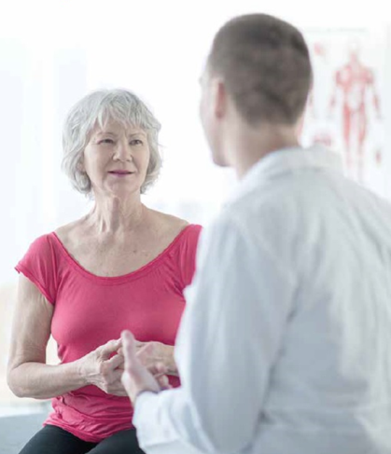
Gelenkschutz
Patienteninformation und Schulung
Ziele:
Krankheitsverlauf kennen und verstehen
Gesundheitsstatus erhalten und / oder verbessern; Risikofaktoren minimieren
Selbstmanagement fördern
Motivation zur Anpassung der Umwelt, Einstellungen und Gewohnheiten
Schmerzmanagement fördern
Ruhe- und Betätigungsbalance fördern
https://deutsche-rheumaliga.com
Notes:
Skript S. 26

Slide 4
…Fortsetzung Patientenschulung
Patientenschulung bewirkt Verhaltens- und oder Einstellungsveränderung (Burckhardt et al 1994).
Individuelle Überzeugungen und Gewohnheiten lassen die Prognose der Krankheitsbewältigung besser voraussagen, als der Schweregrad der Krankheit, Alter, oder Geschlecht (Buchi et al 1998)
Das Transtheoretische Modell (TTM) erfasst Überzeugungen und Verhalten der Patienten
https://motivationswerkstatt.de

Slide 5
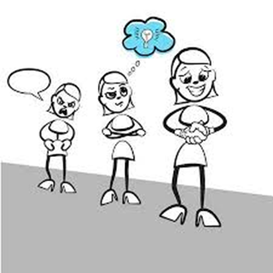
6 Phasen des TTM
Absichtslosigkeit: keine Absicht, Verhalten und Überzeugungen zu verändern
Bewusstwerdung: erstes Nachdenken über Veränderung
Vorbereitung: Absicht Verhalten zu ändern besteht
Umsetzung: Verhaltensveränderung besteht seit kurzer Zeit
Aufrechterhaltung: Die Verhaltensveränderung wird zur Routine
https://de.123rf.com
Notes:
Skript S. 27

Slide 6
…Fortsetzung TTM
Stadien erfassen, um Patienten dort «abholen zu können wo sie sind»
Ziele, Erwartungen, Befürchtungen, Wünsche und Interesse des Patienten klären
Gelenkschutz in den Alltag zu integrieren, verlangt Verhaltensveränderung
Umsetzung liegt in der Selbstverantwortung der Patienten
Angepasste Wissensvermittlung
Hilfsmittel ausprobieren lassen

Slide 7
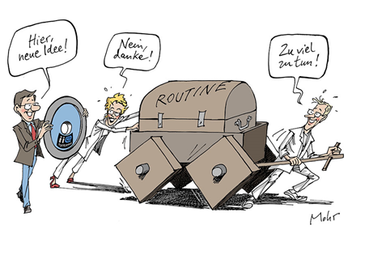
Verhaltensveränderung braucht Zeit

Slide 8
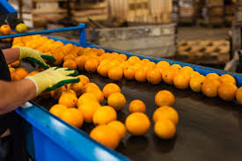
3 Gelenkschutzprinzipien
1. Schmerzen respektieren
Aktivitäten reduzieren, die Schmerzen verursachen
Vermeiden von Aktivitäten, die nicht unterbrochen werden können
Notes:
Skript S. 29

Slide 9
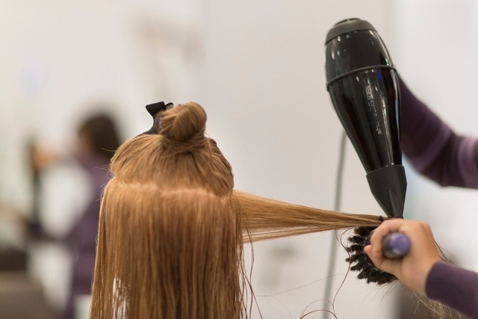
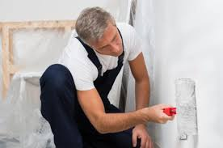
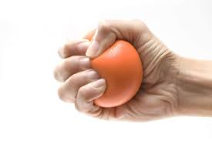
…Fortsetzung Schmerzen respektieren
Vermeiden, längere Zeit in der gleichen Position zu bleiben
Übungen im schmerzfreien Bereich ausführen

Slide 10
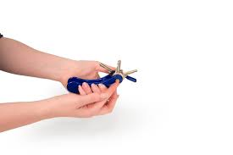
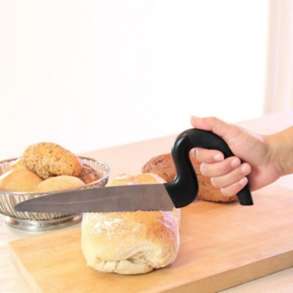
2. Korrekte Körperhaltung und Gelenkstellung
Immer das stärkste und grösstmögliche Gelenk für eine Tätigkeit einsetzen
Vermeiden von Positionen, welche die Deformität verstärken
https://www.alltagshilfen.de
https://www.rheumaliga.ch

Slide 11
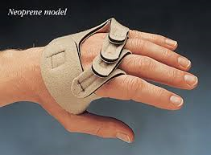
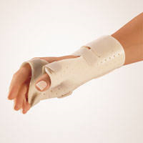
…Fortsetzung korrekte Körperhaltung und Gelenkstellung
Auf eine gute Körperhaltung und korrekte Bewegungsmuster achten
Gelenksbeweglichkeit und Kraft durch regelmässiges Training erhalten
Fehlende innere Stabilität durch äussere Stabilisierung ersetzen (Schienen, Bandagen)
https://www.produkte-der-gesundheit.de
https://www.amazon.com

Slide 12
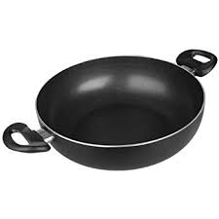
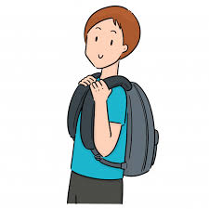
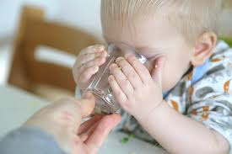
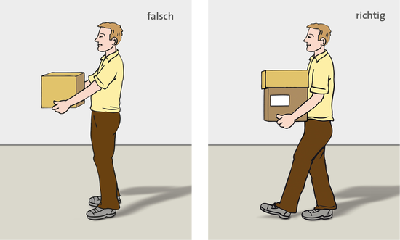
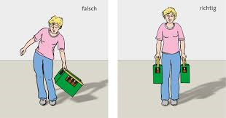
3. Kraft sparen
Verteilen der Belastung auf mehrere Gelenke
https://www.amazon.de
https://www.elternvommars.com
Gegenstände nahe am Körper tragen
https://de.freepik.com
https://www.bghw.de
https://www.bghw.de

Slide 13
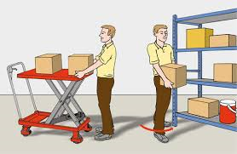
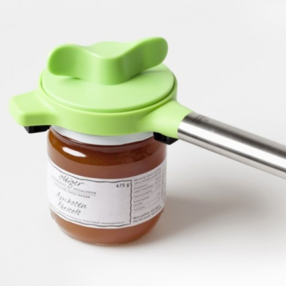
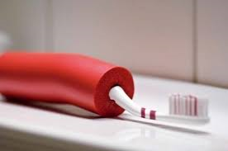
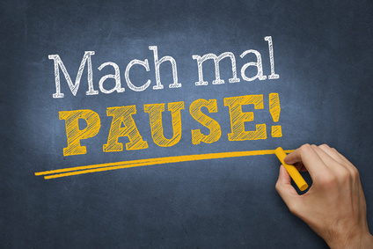
…Fortsetzung Kraft sparen
Reduktion der Anstrengung durch alternative Arbeitsweisen und / oder Hilfsmittel
https://www.bghw.de https://www.rheumaliga.ch
https://www.rheumaliga.ch
Aktivitäten stoppen bevor Erschöpfung eintritt
http://www.branchentrendscout.de

Slide 14
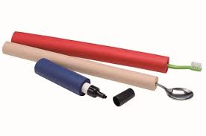
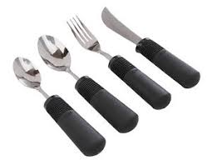
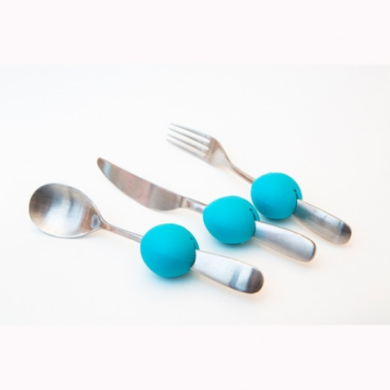
Hilfsmittelversorgung / Hilfsmittelberatung
Griffverdickungen
Helfen, die MP-Gelenke in mehr Extension zu halten; dies wirkt der palmaren Subluxation entgegen
Stützen das Quergewölbe (v.a. bei kugelförmigen Griffverdickungen)
http://www.cts-kom.de
https://www.ebay.de
https://www.rheumaliga-shop.ch

Slide 15
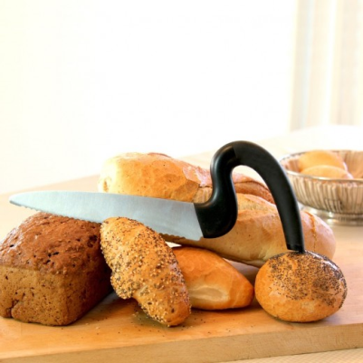
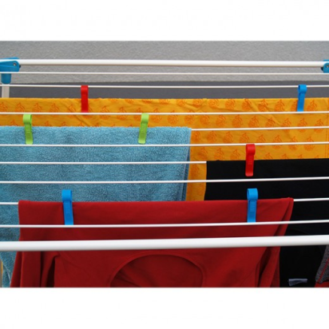
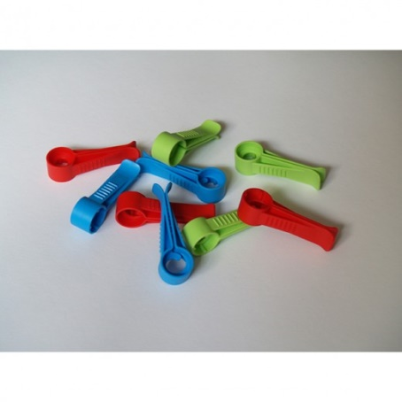
…Fortsetzung Hilfsmittel
Einhaltung achsengerechter Bewegungsmuster
Messer mit Spezialgriff
Wäscheklammern zum Stecken
https://www.rheumaliga-shop.ch
https://www.rheumaliga-shop.ch

Slide 16
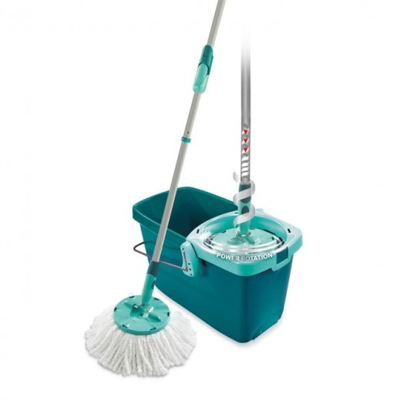
…Fortsetzung achsengerechte Bewegungsmuster
Wischmob mit Auswringmechanismus
https://www.rheumaliga-shop.ch

Slide 17
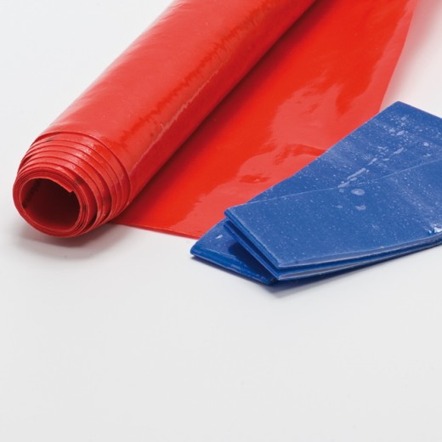
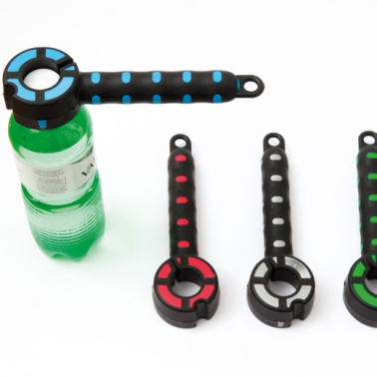
…Fortsetzung Hilfsmittel
Kraftreduktion
Antirutschfolie
Hebelgesetz ausnützen
https://www.rheumaliga-shop.ch
https://www.rheumaliga-shop.ch

Slide 18
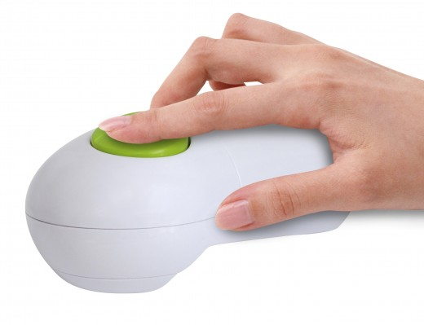
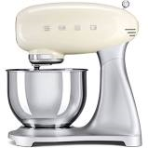
…Fortsetzung Kraft sparen
Elektrische Haushaltgeräte wie z.B. elektrischer Dosenöffner, Küchenmaschine einsetzen
https://www. venova.ch
https://www.rheumaliga.ch

Slide 19
Schienenversorgung
Ziele:
Schmerzreduktion
Stabilisation
Kontrakturenprophylaxe/-reduktion
Deformitäten vorbeugen und reduzieren
Handfunktionsverbesserung

Slide 20
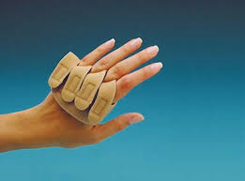
Materialwahl
Vorgefertigte, konfektionierte Schienen / Handschuhe
Neoprenschienen (Ulnadrift-Bandage, Daumenbandage)
Thermoplastische Fingerschienen (Knopflochschiene, Schwanenhalsschiene)
Kompressionshandschuhe
Vorteile
Preis
Zeitressourcen
Tragekomfort (Neopren)
Nachteile
Weniger Stabilität
Passgenauigkeit (thermoplastische Schienen)

Slide 21
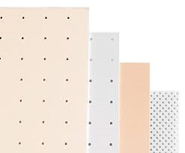
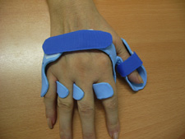
Individuelle Schienen
Thermoplastische Lagerungsschienen
Individuelle Ulnadeviationsschiene
Individuelle Fingerschienen
Vorteile
Passgenauigkeit
Stetige Veränderbarkeit
Stabilität
Verschiedene Materialqualitäten
Nachteile
Zeit / Preis
Tragekomfort

Slide 22
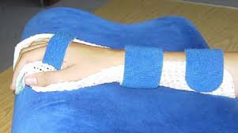
Nachtlagerungsschienen
Handgelenk wenig Flexion oder 0° = entgegenwirken der Bajonettstellung
MP möglichst aufgerichtet annähernd 0° = entgegenwirken der palmaren (Sub)-Luxation
Unterstützung des Quergewölbes
Allenfalls Septen zur Achsenkorrektur, oder Finger einzeln mit Radialzug fixieren
Verbesserung der Handschmerzen, sowie eine Verbesserung der Faustschluss- und Pinchkraft (Silva 2008)
https://www. ergotherapie.at

Slide 23
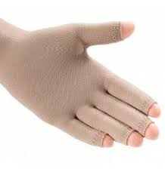
Kompressionshandschuh
Kompressionshandschuhe führen zu signifikanter
Schmerzreduktion
Weniger Steifigkeitsgefühl
Ödemreduktion (Nasir et al 2014)
https://www.kompressionsstruempfe.ch

Slide 24
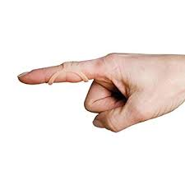
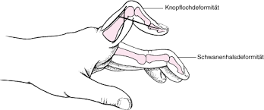
Tagschienen / Arbeitsschienen
Individuell auf Bedürfnisse und Deformitäten der Hand abgestimmt
Boutonnière-Schiene bei Knopflochdeformität
= PIP in Extension, DIP frei zur Flexion

Slide 25
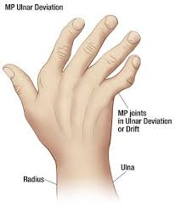
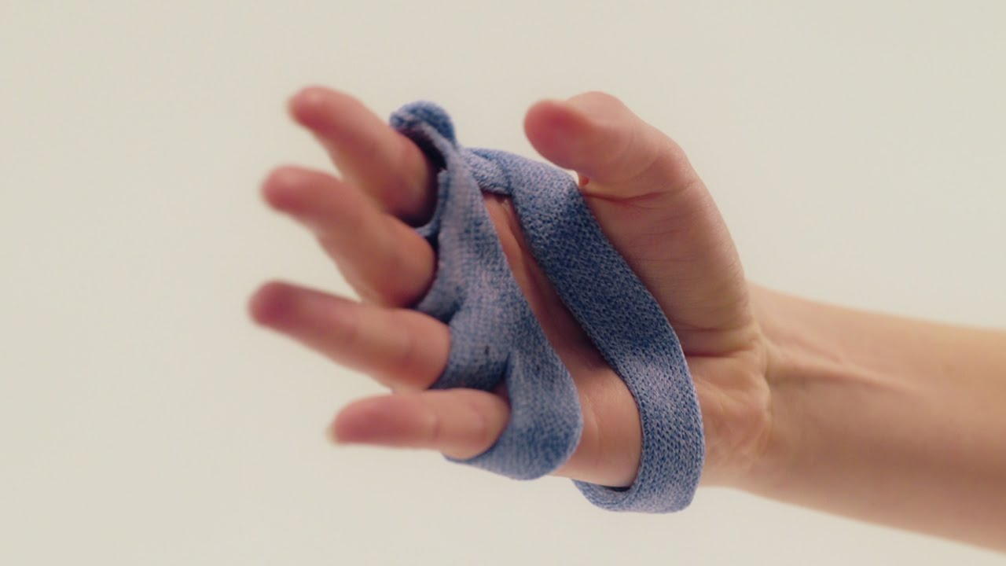
…Fortsetzung Tagschienen
Ulnadeviationsschiene / Bandage ohne Handgelenkseinschluss
=einzelne Laschen ziehen Grundphalanx nach radial

Slide 26
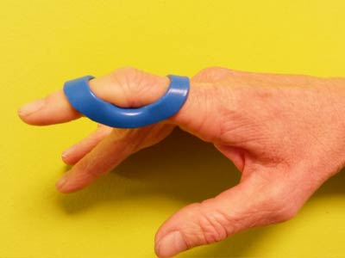
…Fortsetzung Tagschienen
Anti-Schwanenhalsschiene
PIP in Flexion

Slide 27
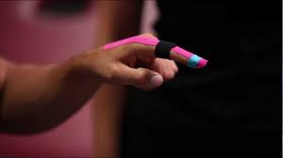
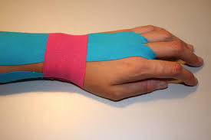
Dynamisches Taping (Kinesiotape, K-Tape, Easytape)
Alternative oder Ergänzung zu Schienen
Verbesserung der Gelenkstellung
Verbesserung Gelenksbeweglichkeit
Verbesserung der Muskelfunktion
Schmerzreduktion (Szczegielniak et al 2010)

Slide 28
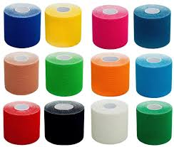
…Fortsetzung Taping
Vorteile:
Bewegungsfreiheit
«24-h-Therapie»
Grosse Akzeptanz bei den Patienten
Nachteile:
Hautverträglichkeit
Wenig Stabilisation
Löst sich an Handfläche und Finger schnell

Slide 29
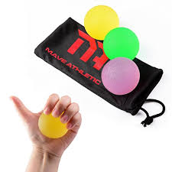
Aktive Massnahmen / Heimprogramm
Bewegungsübungen und Kräftigung
Schmerzreduktion steht im Vordergrund
Keine unkontrollierten endgradigen Bewegungen
Täglich üben
Einfache Umsetzung ermöglichen
Während der Entzündungsphasen, erhalten der Beweglichkeit
Schwamm oder Schaumstoffball statt Knetmasse

Slide 30
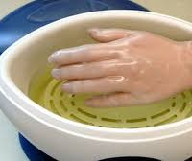
Passive Massnahmen
Wärmeanwendungen
Paraffinbad
Wärmekissen (Traubenkerne/ Kirschkerne)
Ultraschall
Sauna / Dampfbad
Erwünschte Wirkung
Schmerzlindernd
Muskeltonus senkend
Blutzirkulation anregend Stoffwechsel anregend

Slide 31
…Fortsetzung Wärmeanwendung
Kontraindikationen
Entzündung
Fieber
Ödem
Offene Wunden

Slide 32
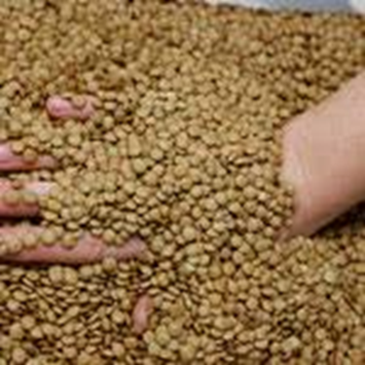
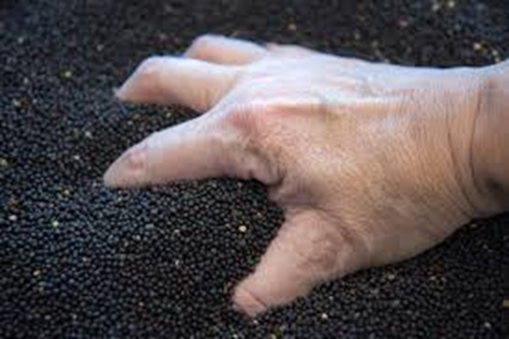
Fortsetzung passive Massnahmen…
Kälteanwendung
Linsensäckli/ -bad
Rapsbad
Gelpackungen
Quarkwickel
Wirkung
Schmerz reduzierend
Muskeltonus steigernd
Stoffwechsel und Blutzirkulation senkend
Ödem senkend
Entzündung senkend

Slide 33
…Fortsetzung Kälteanwendungen
Kontraindikationen
Gefässerkrankungen (z.B. Raynaud-Syndrom)
Schmerzzunahme
Offene Wunden

Slide 35
Link zur Präsentation
www.luks.ch/therapien

